Slide 1
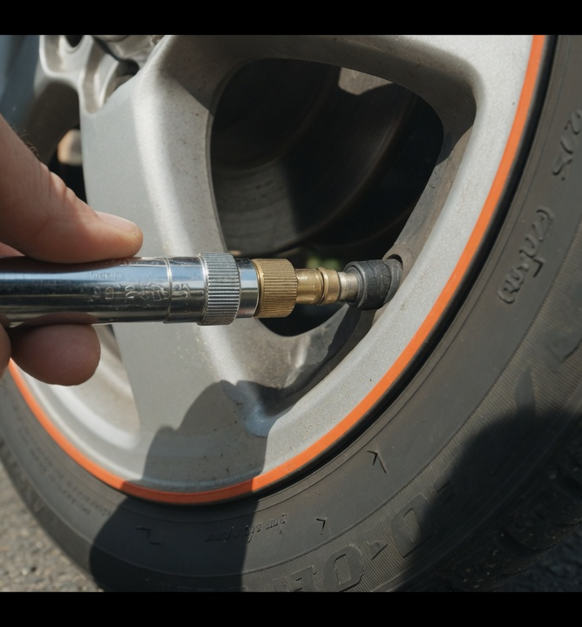
​
Физика • 7 класс
​
Как измерить давление, если оно всё время меняется?
Разберём показания манометра и работу поршневого насоса
​
Давление превращает разность уровней в измерение
Манометры и поршневой насос • Физика, 7 класс
1
Notes:
Покажите реальный манометр или его фотографию. Попросите предположить, что именно сравнивает прибор.
[Sources]
- https://physics.nist.gov/cuu/Units/pressure.html
- https://www.britannica.com/technology/manometer
- MediaSchool: fizika-7-by-37-manometry-nasos; fizika-7-42-manometry
[/Sources]

Slide 2
​
Цель
К концу урока
​
01
Считывать
показания жидкостного манометра
​
02
Вычислять
разность давлений Δp = ρgΔh
​
03
Объяснять
цикл поршневого насоса
Манометры и поршневой насос • Физика, 7 класс
2
Notes:
Озвучьте критерий успеха: чтение, вычисление, объяснение причинной цепочки.
[Sources]
- https://physics.nist.gov/cuu/Units/pressure.html
- https://www.britannica.com/technology/manometer
- MediaSchool: fizika-7-by-37-manometry-nasos; fizika-7-42-manometry
[/Sources]

Slide 3
​
Проблема
Одного слова «давление» недостаточно
​
Нужно выбрать точку отсчёта
Манометр сравнивает давления
​
Результат может быть избыточным или разностным
Манометры и поршневой насос • Физика, 7 класс
3
Notes:
Разведите абсолютное давление и сравнение двух давлений; не перегружайте терминологией.
[Sources]
- https://physics.nist.gov/cuu/Units/pressure.html
- https://www.britannica.com/technology/manometer
- MediaSchool: fizika-7-by-37-manometry-nasos; fizika-7-42-manometry
[/Sources]

Slide 4
​
Наблюдение
Жидкость смещается в сторону меньшего давления
​
Сравните уровни
​
Одинаковые уровни: p₁ = p₂
​
Левая сторона ниже: p₁ > p₂
​
Чем больше Δh, тем больше Δp
Манометры и поршневой насос • Физика, 7 класс
4
Notes:
Сначала попросите указать сторону большего давления по уровням жидкости.
[Sources]
- https://physics.nist.gov/cuu/Units/pressure.html
- https://www.britannica.com/technology/manometer
- MediaSchool: fizika-7-by-37-manometry-nasos; fizika-7-42-manometry
[/Sources]

Slide 5
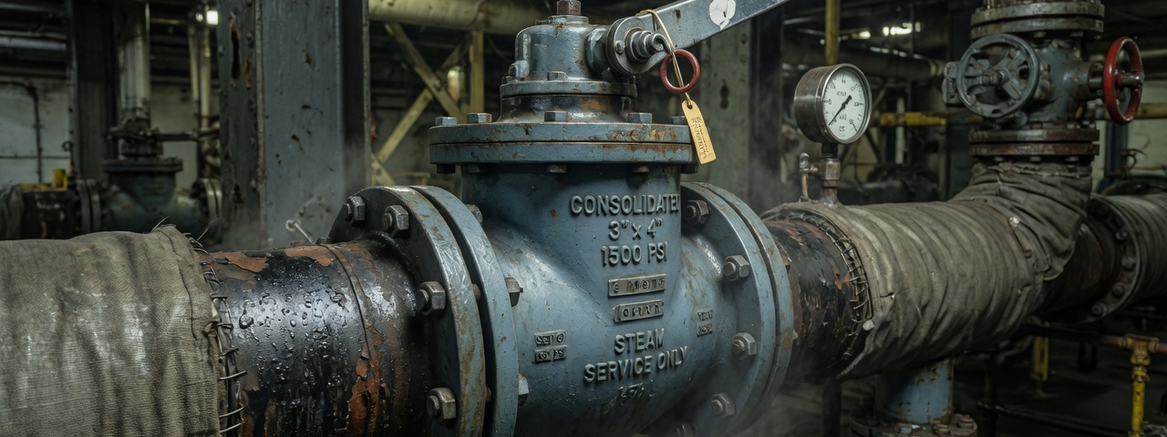
​
U-образный манометр
Разность уровней показывает разность давлений
Манометры и поршневой насос • Физика, 7 класс
5
Notes:
Проследите глазами обе свободные поверхности; измеряется вертикальная разность.
[Sources]
- https://physics.nist.gov/cuu/Units/pressure.html
- https://www.britannica.com/technology/manometer
- MediaSchool: fizika-7-by-37-manometry-nasos; fizika-7-42-manometry
[/Sources]

Slide 6
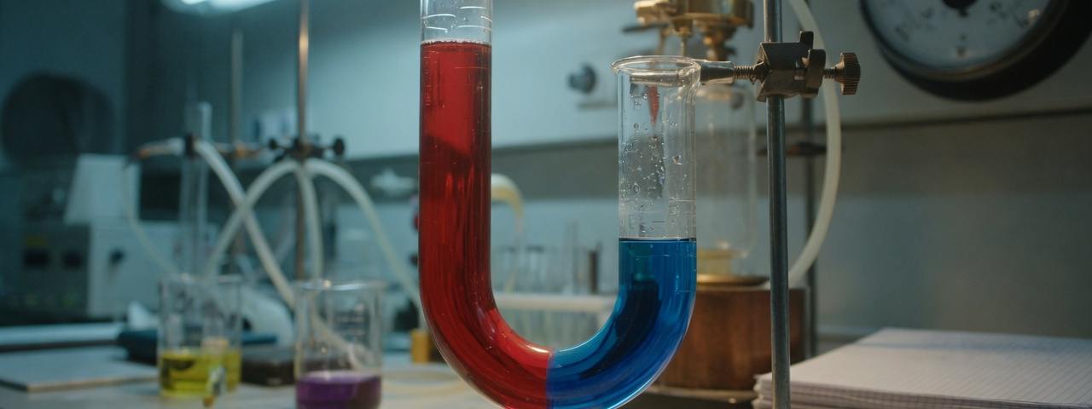
​
Формула
Δp = ρgΔh, где Δh выражена в метрах
Манометры и поршневой насос • Физика, 7 класс
6
Notes:
Проверьте единицы каждого множителя перед подстановкой.
[Sources]
- https://physics.nist.gov/cuu/Units/pressure.html
- https://www.britannica.com/technology/manometer
- MediaSchool: fizika-7-by-37-manometry-nasos; fizika-7-42-manometry
[/Sources]

Slide 7
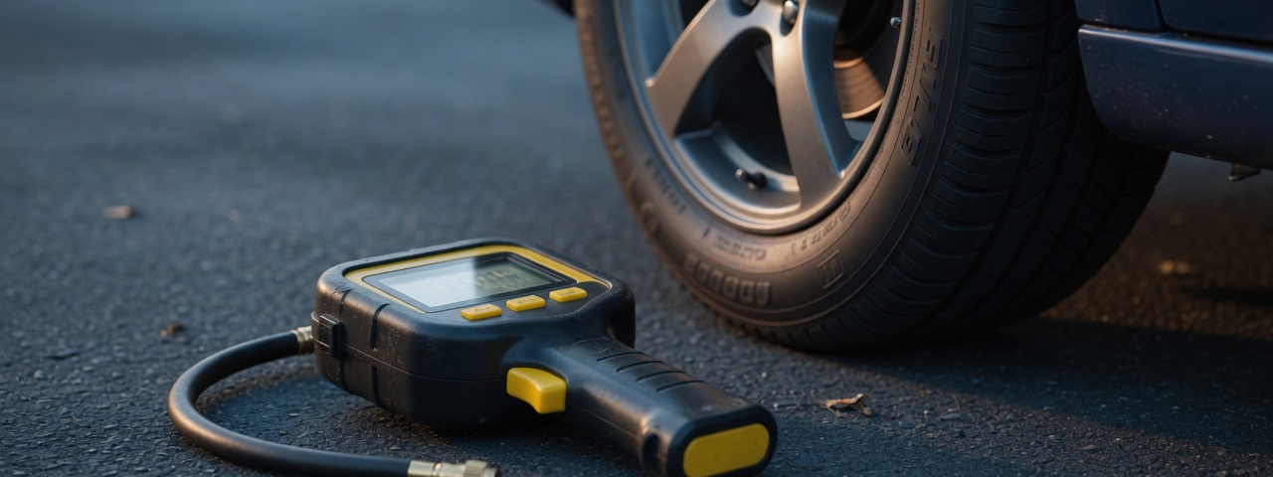
​
Важно
Δh — вертикальная разность уровней, а не длина столба по трубке
Манометры и поршневой насос • Физика, 7 класс
7
Notes:
Типичная ошибка: измерять путь вдоль трубки или один уровень от дна.
[Sources]
- https://physics.nist.gov/cuu/Units/pressure.html
- https://www.britannica.com/technology/manometer
- MediaSchool: fizika-7-by-37-manometry-nasos; fizika-7-42-manometry
[/Sources]

Slide 8
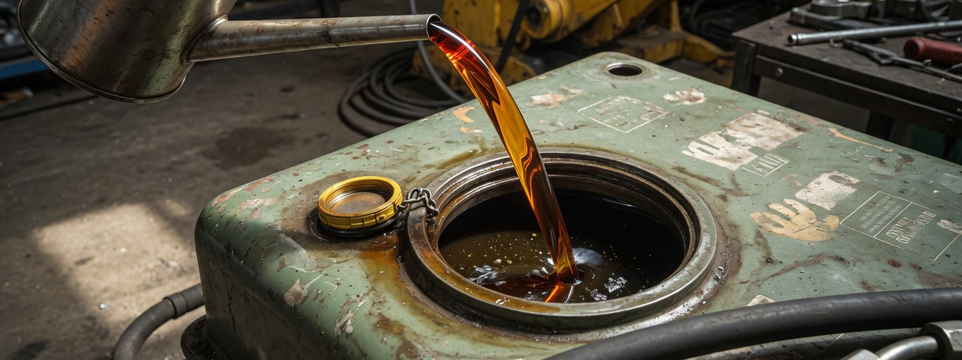
​
Разбор
Вода, Δh = 12 см: Δp = 1000 · 10 · 0,12 = 1200 Па = 1,2 кПа
Манометры и поршневой насос • Физика, 7 класс
8
Notes:
Дайте ученикам выполнить перевод сантиметров в метры до показа расчёта.
[Sources]
- https://physics.nist.gov/cuu/Units/pressure.html
- https://www.britannica.com/technology/manometer
- MediaSchool: fizika-7-by-37-manometry-nasos; fizika-7-42-manometry
[/Sources]

Slide 9
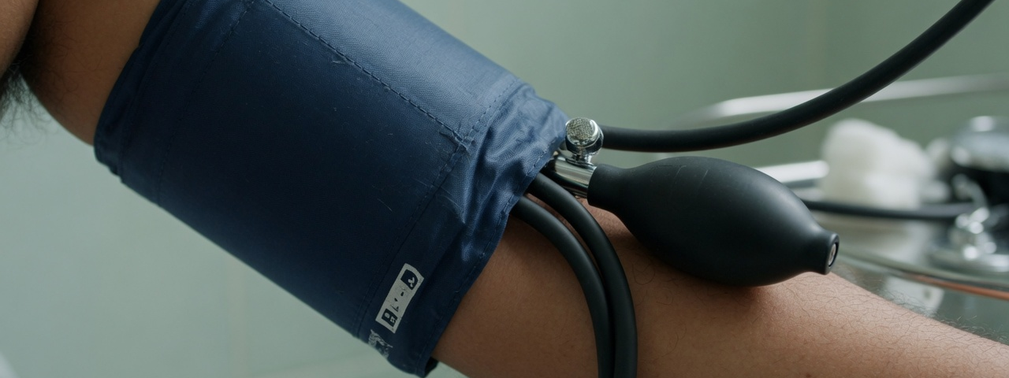
​
Пружинный манометр
Давление деформирует упругую трубку и перемещает стрелку
Манометры и поршневой насос • Физика, 7 класс
9
Notes:
Свяжите деформацию трубки со стрелкой, но не углубляйтесь в устройство передачи.
[Sources]
- https://physics.nist.gov/cuu/Units/pressure.html
- https://www.britannica.com/technology/manometer
- MediaSchool: fizika-7-by-37-manometry-nasos; fizika-7-42-manometry
[/Sources]

Slide 10
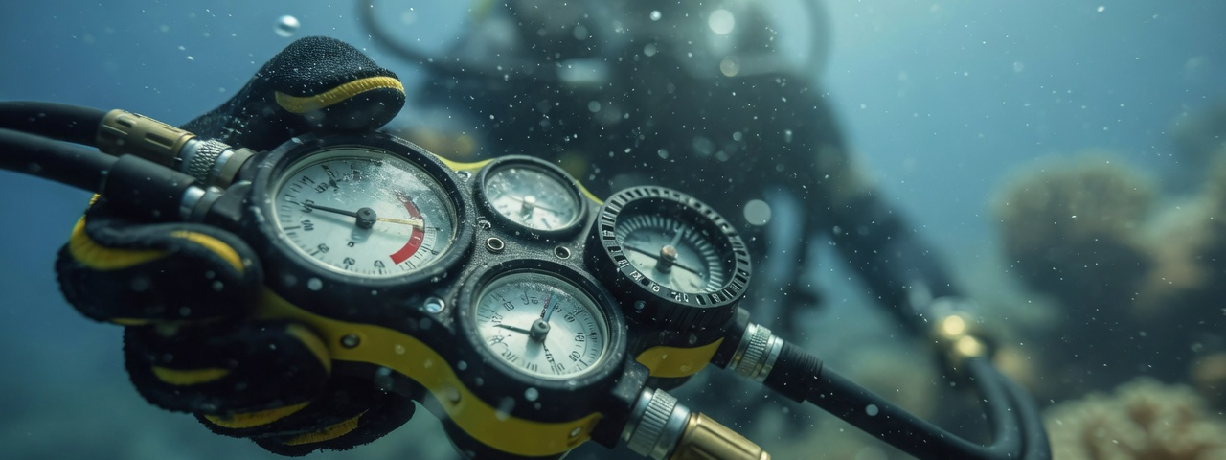
​
Считывание шкалы
Найдите цену деления: разность подписанных значений разделите на число интервалов
Манометры и поршневой насос • Физика, 7 класс
10
Notes:
Покажите цену деления на конкретной шкале; ответ без единицы не принимать.
[Sources]
- https://physics.nist.gov/cuu/Units/pressure.html
- https://www.britannica.com/technology/manometer
- MediaSchool: fizika-7-by-37-manometry-nasos; fizika-7-42-manometry
[/Sources]

Slide 11
​
Проверяем понимание
Сначала предскажите — затем объясните
​
1
Что произойдёт с Δh, если p₁ увеличить?
​
2
Почему ртуть даёт меньшую Δh, чем вода?
​
3
Что показывает манометр при одинаковых давлениях?
Манометры и поршневой насос • Физика, 7 класс
11
Notes:
Обсуждение в парах 60 секунд, затем общий разбор причин.
[Sources]
- https://physics.nist.gov/cuu/Units/pressure.html
- https://www.britannica.com/technology/manometer
- MediaSchool: fizika-7-by-37-manometry-nasos; fizika-7-42-manometry
[/Sources]

Slide 12
​
Поршневой насос
Жидкость движется из-за разности давлений и работы клапанов
​
1
Поршень
изменяет объём камеры
​
2
Впуск
пропускает жидкость внутрь
​
3
Выпуск
пропускает её наружу
Манометры и поршневой насос • Физика, 7 класс
12
Notes:
Подчеркните: работа поршня создаёт разность давлений, клапаны задают направление.
[Sources]
- https://physics.nist.gov/cuu/Units/pressure.html
- https://www.britannica.com/technology/manometer
- MediaSchool: fizika-7-by-37-manometry-nasos; fizika-7-42-manometry
[/Sources]

Slide 13
​
Ход вверх
Объём камеры растёт — давление внутри уменьшается
​
Впускной клапан
​
открыт
​
Выпускной клапан
​
закрыт
Манометры и поршневой насос • Физика, 7 класс
13
Notes:
Разыграйте цикл жестами: объём растёт — давление падает — впуск открывается.
[Sources]
- https://physics.nist.gov/cuu/Units/pressure.html
- https://www.britannica.com/technology/manometer
- MediaSchool: fizika-7-by-37-manometry-nasos; fizika-7-42-manometry
[/Sources]

Slide 14
​
Ход вниз
Объём камеры уменьшается — давление внутри возрастает
​
1
Впуск закрыт
​
2
Выпуск открыт
​
3
Жидкость выходит из камеры
Манометры и поршневой насос • Физика, 7 класс
14
Notes:
Разыграйте обратную фазу: объём уменьшается — давление растёт — выпуск открывается.
[Sources]
- https://physics.nist.gov/cuu/Units/pressure.html
- https://www.britannica.com/technology/manometer
- MediaSchool: fizika-7-by-37-manometry-nasos; fizika-7-42-manometry
[/Sources]

Slide 15
​
Ошибка
Насос не «тянет» воду особой силой
​
1
Что происходит
поршень уменьшает давление в камере
​
2
Что движет воду
большее внешнее давление
​
3
Что удерживает поток
обратные клапаны
Манометры и поршневой насос • Физика, 7 класс
15
Notes:
Исправьте бытовое слово «всасывает» через точную причинную цепочку.
[Sources]
- https://physics.nist.gov/cuu/Units/pressure.html
- https://www.britannica.com/technology/manometer
- MediaSchool: fizika-7-by-37-manometry-nasos; fizika-7-42-manometry
[/Sources]

Slide 16
​
Практика
Решите самостоятельно
​
1
1
Вода: Δh = 8 см. Найдите Δp.
​
2
2
Масло: ρ = 800 кг/м³, Δh = 15 см.
​
3
3
Клапаны при ходе вверх?
Манометры и поршневой насос • Физика, 7 класс
16
Notes:
Ответы не показывать до завершения всех трёх заданий.
[Sources]
- https://physics.nist.gov/cuu/Units/pressure.html
- https://www.britannica.com/technology/manometer
- MediaSchool: fizika-7-by-37-manometry-nasos; fizika-7-42-manometry
[/Sources]

Slide 17
​
Проверка
Сверьте способ и единицы
​
1
Задача 1: Δp = 800 Па
​
2
Задача 2: Δp = 1200 Па
​
3
Ход вверх
впуск открыт, выпуск закрыт
Манометры и поршневой насос • Физика, 7 класс
17
Notes:
Проверьте переводы: 8 см = 0,08 м; 15 см = 0,15 м.
[Sources]
- https://physics.nist.gov/cuu/Units/pressure.html
- https://www.britannica.com/technology/manometer
- MediaSchool: fizika-7-by-37-manometry-nasos; fizika-7-42-manometry
[/Sources]

Slide 18
​
Выходной билет
Ответьте без подсказки
​
1
Что сравнивает манометр?
​
2
Как связаны Δp и Δh?
​
3
Почему вода входит в насос при ходе поршня вверх?
Манометры и поршневой насос • Физика, 7 класс
18
Notes:
Соберите ответы; по ошибкам назначьте короткое повторение формулы или цикла насоса.
[Sources]
- https://physics.nist.gov/cuu/Units/pressure.html
- https://www.britannica.com/technology/manometer
- MediaSchool: fizika-7-by-37-manometry-nasos; fizika-7-42-manometry
[/Sources]

